Slide 1
Web前端基础
Jquery

Slide 2
任务1.使用jQuery重构Js代码
使用jQuery重构省市下拉列表
使用jQuery重构时间显示代码

Slide 3
1.1 认识jQuery
为了解决开发过程中的兼容性问题，产生了许多JavaScript库。被频繁使用的JavaScript库包括jQuery、Prototype、Spry和Ext JS。其中使用最广泛的JavaScrip库是jQuery。jQuery是由美国人John Resig于2006年创建的一个JavaScript库，随着普及度的提高，越来越多的程序高手加入其中，完善并壮大其项目内容，如今已发展成为集JavaScript、CSS、DOM和Ajax(后期知识点)于一体的强大框架体系，其主旨是以更少的代码，实现更多的功能（Write less,do more）。

Slide 4
1.2 引入jQuery文件库
jQuery库本身是一个普通的js文件，并不需要任何安装，仅需要使用<script>标签导入js文件到页面即可。
假设该文件下载后保存在站点的文件夹js中，那么，在页面的<head></head>中加入如下代码：
<script type=“text/javascript” src=“js/jquery-3.2.1.min.js"></script>

Slide 5
1.3 第一个JQuery程序
<script type="text/javascript" src="js/jquery-3.2.1.min.js"></script>
<script type="text/javascript">
$(document).ready(function() {
$("#btn").click(function(){
$("#info").show(2000); //show(2000)表示用2秒显示元素
});
});
</script>
<style>
#info{display: none;}
</style>
......
<input type="button" id="btn" value="点我" />
<div id="info">
<img src="images/flower1.jpg" width="200" />
</div>

Slide 6
1.3 第一个jQuery程序
$(document).ready(function(){
//程序段
});
该段代码类似于传统的JavaScript代码：
window.onload=function(){
//程序段
}
$(document).ready在页面框架下载完毕后就执行；而window.onload必须在页面全部加载完毕（包括图片下载）后才能执行。显而易见，前者的执行效率高于后者。

Slide 7
1.3 第一个jQuery程序
$(document).ready(function(){})可以简写成$(function(){})，因此下面的代码是等价的。
$(document).ready(function(){
//程序段
});
等价于
$(function(){
//程序段
});

Slide 8
1.3 第一个jQuery程序
jQuery代码有如下优点：
$符号标志
$符号，它是对象jQuery的简写形式，$()等效于jQuery()。
隐式循环
当使用jQuery查找到符合要求的全部元素后，无需循环遍历每一个元素，比如前例的所有<h3>元素都会一一绑定click事件。依靠这种特性，使用jQuery命令的同时可以实现循环结构的功能，从而大幅减少了代码量。
链式书写
toggleClass()和next()这两个操作都是针对同一个对象，即当前被鼠标单击的<h3>元素。jQuery程序里允许把发生在同一个对象上的一组命令直接连写在一个语句中，其中还可以插入换行和空格。

Slide 9

2.1 jQuery选择器
使用jQuery选择器选择页面元素，是为了生成jQuery对象，它能够使用jQuery中的方法：
$(selector).action()
// 如绑定按钮（id="btn"）的单击事件的处理方法，代码如下：
$("#btn").click(function(){
//执行代码
});

Slide 10
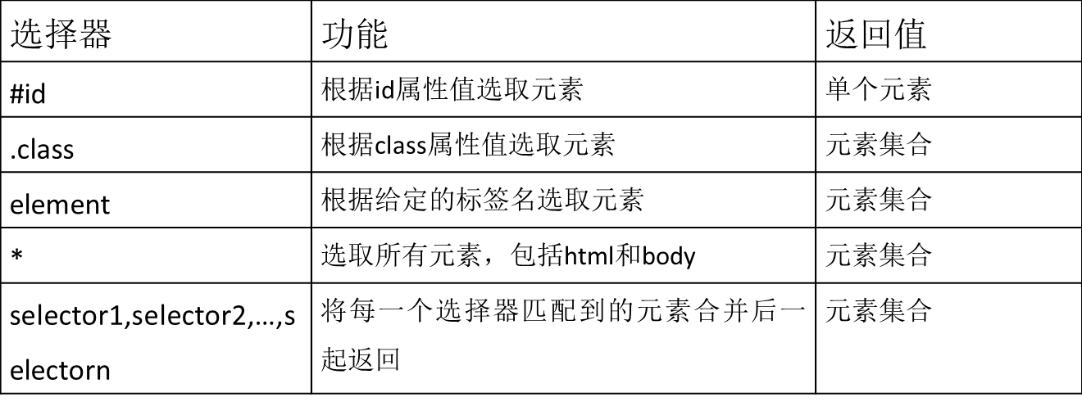
2.2 基本选择器

Slide 11
2.2 基本选择器
每个id值在同一个html页面中只能使用一次。如果对多个元素分配了相同的id，#id选择器将只选择第一个匹配的元素。
可以同时指定任意多个选择器并用逗号相连接，并且会将匹配到的元素合并到一个结果中，这是一种选择不同元素的有效办法。例如，$(“h3,.bottom”)选取<h3>元素和class属性值为bottom的元素。
与element、#id选择器相比，.class选择器的执行效率很低，应该尽可能少地使用。或者把.class选择器和element选择器配合在一起使用，选取的元素要同时符合class属性值和标签名，这样的形式能够显著提高搜索性能。比如，$("div.bottom")选取class属性值为bottom的<div>元素。

Slide 12
2.3 操作CSS样式表
通过css技术，把元素的display属性设置成none，使其隐藏，当页面加载完毕后，通过jQuery显示元素并设置其样式。
css()是为jQuery对象设置样式的方法
<script type="text/javascript" type="text/javascript">
$(function () {
$("div,span").css("display", "block");//选取div和span元素,合并选取
$("#divOne").css("color", "#F30");//根据id属性值选取元素
$("span").css("fontSize", "20px"); //根据给定的标签名选取元素
$("div.clsTwo").css("backgroundColor", "#ccc"); //根据class属性值选取元素
$(“#divOne,span”).css(“borderStyle”, “dashed”); //合并选取
});
</script>
......
<body>
<div id="divOne">ID</div>
<div class="clsTwo">CLASS</div>
<span>SPAN</span>
</div>
</body>

Slide 13
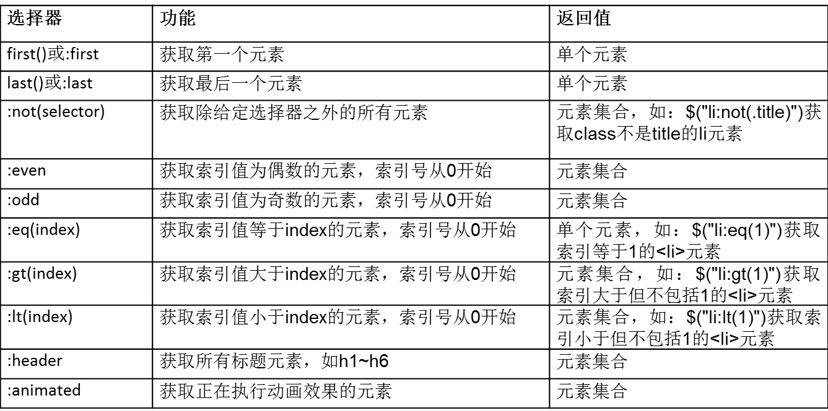
2.4 过滤选择器
基本过滤选择器

Slide 14
2.4 过滤选择器
$(function(){
$("#btnTitle").click(function(){
$(":header").css("color","#f00");
}); //单独使用过滤选择器，等同于附加在基本选择器*的后面
$("#btnEven").click(function(){
$("li:even").css("color","#00f");
}); //获取索引值为偶数的li元素
$("#btnOdd").click(function(){
$("li:odd").css("color","#F93");
}); //获取索引值为奇数的li元素
});
......
<ul>
<li>基本过滤选择器</li>
<li>内容过滤选择器</li>
<li>可见性过滤选择器</li>
<li>属性过滤选择器</li>
</ul>

Slide 15
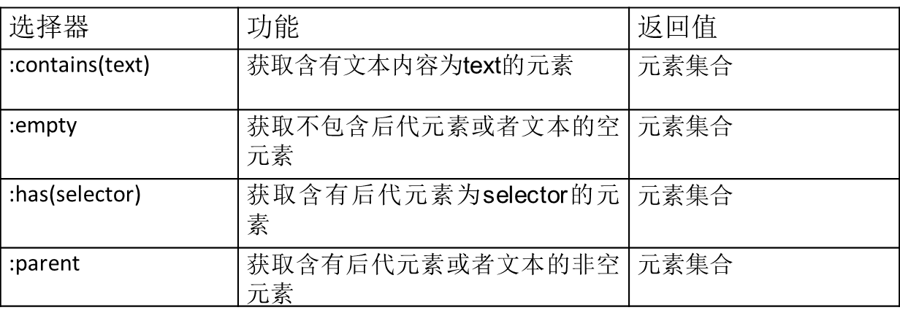

2.4 过滤选择器
内容过滤选择器
在:contains(text)内容过滤选择器中，如果参数text内容出现在匹配元素的任何后代元素中，也认为该元素含有文本内容text。如果参数text使用英文字母，则有大小写的区别。

Slide 16
2.4 过滤选择器
$(function(){
$("#btnContain").click(function(){
$("div:contains('A')").css('background-color','#F00');// 获取含有文本内容为A的div
});
$("#btnEmpty").click(function(){
$("div:empty").css('background-color','#0F0');// 获取不包含后代元素或者文本的div
});
$("#btnHas").click(function(){
$("div:has(span)").css('background-color','#00F'); //获取含有后代元素为span的元素
});
$("#btnParent").click(function(){
$("div:parent").css('color','white'); //获取含有后代元素或者文本的div元素
});
});

Slide 17
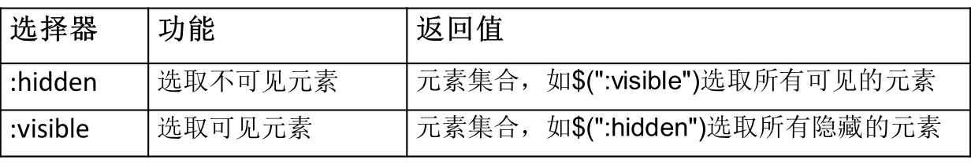
2.4 过滤选择器
可见性过滤选择器
css属性display取值为none的元素、属性type取值为hidden的<input>元素和宽度和高度设置为0的元素都属于不可见元素。

Slide 18
2.4 过滤选择器
属性过滤选择器
选择器 | 说明 | 返回值
[attribute] | 获取拥有该属性的所有元素，如$('li[title]')表示获取所有包含title属性的<li>元素 | 元素集合
[attribute=value] | 获取某属性值为value的所有元素，如$(‘li[title=test2]’)表示获取所有包含title属性且属性值等于test2的<li>元素 | 元素集合
[attribute!=value] | 获取某属性值不等于value的所有元素，如$(‘li[title!=test2]’)表示获取所有包含title属性且属性值不等于test2的<li>元素 | 元素集合
[attribute^=value] | 选取属性值以value开头的所有元素，如$('a[href^="mailto:"]')表示获取所有包含href属性，且属性值以mailto:开头的<a>元素 | 元素集合
[attribute$=value] | 选取属性值以value结束的所有元素，如$('a[href$=".zip"]')表示获取所有包含href属性，且属性值以.zip结尾的<a>元素 | 元素集合
[attribute*=value] | 选取属性值中包含value的所有元素，如$('a[href*=“baidu.com"]')表示获取所有包含href属性且属性值中包含baidu.com的<a>元素 | 元素集合
[selector1][selector2]…[selectorN] | 合并多个选择器，满足多个条件，每选择一次将缩小一次范围，如$(‘li[id][title^=test]’)选取所有拥有属性id且属性title以test开头的<li>元素 | 元素集合

Slide 19
2.5 层次选择器
名称 | 语法 | 功能 | 返回值
后代选择器 | selector1 selector2 | 从selector1的后代元素里选取selector2 | 元素集合，如$("#nav span")表示选取#nav下的<span>元素
子选择器 | selector1> selector2 | 从selector1的子元素里选取selector2 | 元素集合，如$("#nav>span")表示选取#nav的子元素<span>元素
相邻元素选择器 | selector1 +selector2 | 从selector1后面的第一个兄弟元素里选取selector2 | 元素集合，如$("h2+dl")表示选取紧邻<h2>元素之后的同辈元素dl
同辈元素选择器 | selector1 ~selector2 | 从selector1后面的所有兄弟元素里选取selector2 | 元素集合，如$("h2~dl")表示选取<h2>元素之后所有的同辈元素<dl>

Slide 20
2.5 层次选择器
设置第一层无序列表的字体颜色
设置第二层无序列表的字体颜色
$(function(){ //页面加载完毕事件
$(":header").css("color","red"); //设置标题的颜色
$(":header+ul>li").css("color","green");
$(":header+ul>li>ul>li").css("color","blue");
......
<ul>
<li>游戏
<ul> /*第二层ul*/
<li>土豪玩的游戏</li>
<li>最受欢迎网游</li>
<li>4399小游戏</li>
</ul>
</li>
<li>影视
<ul>
<li>动漫大全</li> ......
</ul>
</li> ......

Slide 21
2.6 表单选择器
选择器 | 功能 | 返回值
:input | 获取<input><textarea><select><button> | 元素集合
:text | 获取符合[type=text]的<input>元素 | 元素集合
:password | 获取符合[type=password]的<input>元素 | 元素集合
:radio | 获取符合[type=radio]的<input>元素 | 元素集合
:checkbox | 获取符合[type=checkbox]的<input>元素 | 元素集合
:image | 获取符合[type=image]的<input>元素 | 元素集合
:file | 获取符合[type=file]的<input>元素 | 元素集合
:hidden | 参加“可见性过滤选择器” | 元素集合
:button | 获取<button>元素和符合[type=button]的<input>元素 | 元素集合
:submit | 获取符合[type=submit]的<input>元素 | 元素集合
:reset | 获取符合[type=text]的<input>元素 | 元素集合

Slide 22
2.6 表单属性选择器
选择器 | 功能
:enabled | 选取可用的表单元素
:disabled | 选取不可用的表单元素
:checked | 选取被选中的<input>元素
:selected | 选取被选中的<option>元素

Slide 23
3.1 jQuery对象
jQuery选择器获得的对象是jQuery对象，并非JavaScript中的JavaScript对象。
jQuery对象具有特有的方法和属性，完全能够实现传统DOM对象的所有功能。
jQuery对象和DOM对象的相互转换
jQuery对象转换成DOM对象
将jQuery对象转换成DOM对象，可以使用get()方法，其语法结构为get([index])
jQuery对象是一个可以匹配多个元素的集合。如果get()方法不带参数，get()方法会返回所有匹配元素的DOM对象，并将它们包含在一个数组中。
DOM对象转换成jQuery对象
对于一个DOM对象，只需要用$()将它包装起来，就可以获得对应的jQuery对象，其语法结构为$(DOM对象)。

Slide 24
3.2 jQuery中的DOM操作
元素样式操作
直接设置元素样式值 css(name,value)
增加css类 addClass(classname)
移除css类 removeClass(classname)
类别切换 toggleClass(classname)

Slide 25
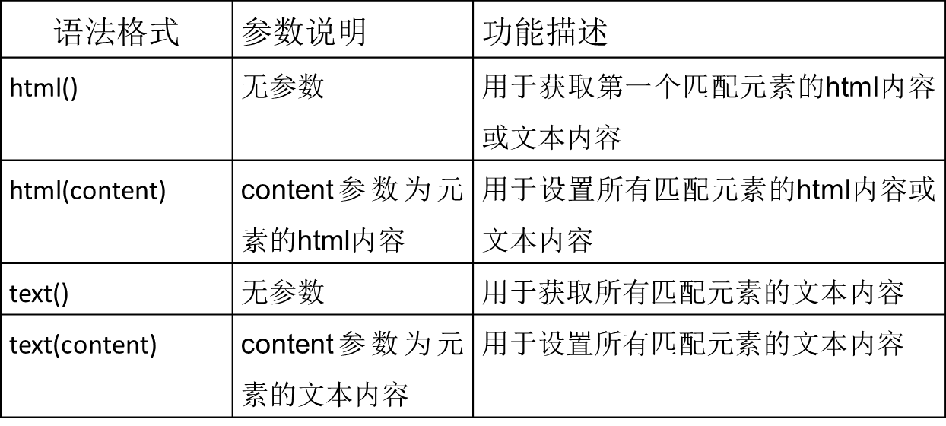
3.2 jQuery中的DOM操作
设置或获取元素的内容

Slide 26
3.2 jQuery中的DOM操作
获取或设置元素值
在jQuery中，如果要获取元素的值，那么需要通过val()方法来实现。其语法格式如下：
jQuery对象.val([val])
其中，如果不带参数val，则是获取某元素的值；反之，则是将参数val赋给某元素，即设置元素的值。

Slide 27
3.2 jQuery中的DOM操作
获取或设置元素属性值
在jQuery中，如果要获取元素的值，那么需要通过attr()方法来实现。其语法格式如下：
jQuery对象.attr(name,[val])
其中，如果不带参数val，则是获取某属性的值；反之，则是将参数val赋给某属性，即设置属性的值。

Slide 28
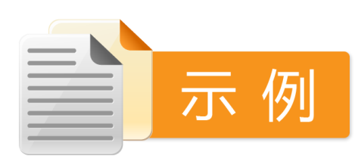
3.2 jQuery中的DOM操作
创建一个<img>标签。当页面加载完毕后，随机展示图片。
<script type="text/javascript">
$(function(){
var imgs=new Array();
imgs[0]="images/flower1.jpg";
imgs[1]="images/flower2.jpg";
imgs[2]="images/flower3.jpg";
imgs[3]="images/flower4.jpg";
$("img").attr("src",function(){
var i=Math.floor(Math.random()*3);
return imgs[i];
});
});
</script>

Slide 29
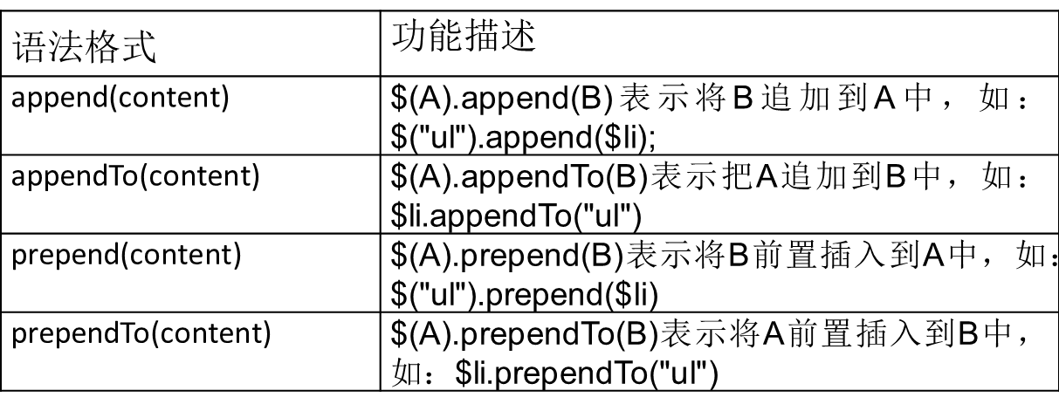
3.2 jQuery中的DOM操作
元素内部插入子节点

Slide 30
3.2 jQuery中的DOM操作
要求在文本框中输入最近流行的歌曲名和歌手后，将其添加到列表的最前面。
$(function(){
$("#song").blur(function(){
var $li=$("<li>"+$(this).val()+"</li>");
$li.prependTo($("ul"));
});
});
.......
<ul>
<li>想起——韩雪</li>
<li>没那么简单——黄小琥</li>
<li>指望——郁可唯</li>
</ul>

Slide 31
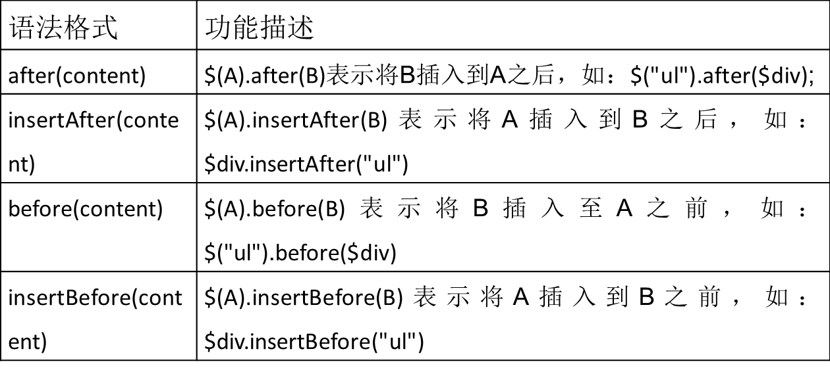
3.2 jQuery中的DOM操作
元素外部插入同辈节点

Slide 32
3.2 jQuery中的DOM操作
单击页面的“流行歌曲”标题，自动添加歌曲列表项。
$(function(){
$("h3").click(function(){
var $ul=$("<ul></ul>");
var $li1=$("<li>想起——韩雪</li>");
var $li2=$("<li>没那么简单——黄小琥</li>");
var $li3=$("<li>指望——郁可唯</li>");
$(this).after($ul);
$ul.append($li1);
$ul.append($li2);
$ul.append($li3);
});
});

Slide 33
3.2 jQuery中的DOM操作
替换节点
在jQuery中，如果要替换元素中的节点，那么可以使用replaceWith()和replaceAll()这两种方法。其语法格式分别如下：
jQuery对象.replaceWith(content);
该方法的功能是将所有选择的元素替换成指定的html元素，其中参数content为将替换所选择元素的内容。
jQuery对象.replaceAll(selector);
该方法的功能是将所有选择的元素替换成指定selector的元素，其中参数selector为需要被替换的元素。

Slide 34
3.2 jQuery中的DOM操作
单击“替换”按钮把歌曲列表中的最后一首流行歌曲替换成“也许明天——姚贝娜”。
$(function(){
$("input[type='button']").click(function(){
var $li=$("<li>也许明天——姚贝娜</li>");
$("ul li:last").replaceWith($li);
});
});
.......
<ul>
<li>想起——韩雪</li>
<li>没那么简单——黄小琥</li>
<li>指望——郁可唯</li>
</ul>

Slide 35
3.2 jQuery中的DOM操作
复制节点
在页面中，有时候需要复制某个元素节点。在jQuery中，通常可以通过方法clone()轻松实现这一功能，该方法的语法格式为：
jQuery对象.clone();
其功能是复制选择的html元素，该方法只是复制元素本身，被复制后的新元素不具有任何元素行为。

Slide 36
3.2 jQuery中的DOM操作
删除节点
在操作页面时，删除多余的或是指定的页面元素是非常必要的，jQuery中提供了remove()方法来删除元素，remove()方法的语法格式如下：
remove([expr]);
其中参数expr为可选项，如果接受参数，则该参数为筛选元素的jQuery表达式，通过该表达式将获取指定的元素，并进行删除。

Slide 37
3.2 jQuery中的DOM操作
遍历元素
在元素操作中，有时候需要对多个元素进行统一操作。在传统的JavaScript中，通过先获取数组的总长度，然后以for循环语句，循环访问每个元素，其代码相对复杂；而在jQuery中，可以直接使用each()方法实现元素的遍历。其语法格式如下：
jQuery对象.each(callback);
其中，参数callback是一个function函数，还可以给该函数传递一个index参数，此形参是遍历元素的序号（从0开始）。如果需要在函数体中，访问当前遍历到的元素，可以使用this关键字。

Slide 38
4.1jQuery事件
页面载入事件
ready()方法的工作原理
该方法类似于传统的JavaScript中的onload，只不过在事件执行时间上有区别：onload的执行必须是页面中的全部元素完全加载到浏览器后才触发，在这种情况下，如果页面中的图片过多或图片过大，那么有可能要等到onload事件触发，用户才能进行其他的操作；而使用jQuery中的ready()方法加载页面，只需要页面的DOM模型加载完毕，就会触发ready()方法。

Slide 39
4.1 jQuery事件
ready()方法的几种相同写法
写法一：
$(document).ready(function(){
//代码部分
});
写法二：
$(function(){
//代码部分
});
写法三：
jQuery(document).ready(function(){
//代码部分
});
写法四：
jQuery(function(){
//代码部分
});

Slide 40
4.2 绑定事件
在JavaScript的事件模型中，事件与处理程序的绑定一般有两种方式：第一种是在事件源对象所对应的html标签上增加一个要处理的事件属性，让事件属性值等于处理该事件的函数名或程序代码；第二种是直接在JavaScript代码中，设置元素对象的事件属性，让事件属性值等于处理该事件的函数名或程序代码。
//例如，在页面加载完毕后，使用下述代码绑定按钮的单击事件
$(function(){
$("#btn").click(function(){
//执行代码
});
});

Slide 41
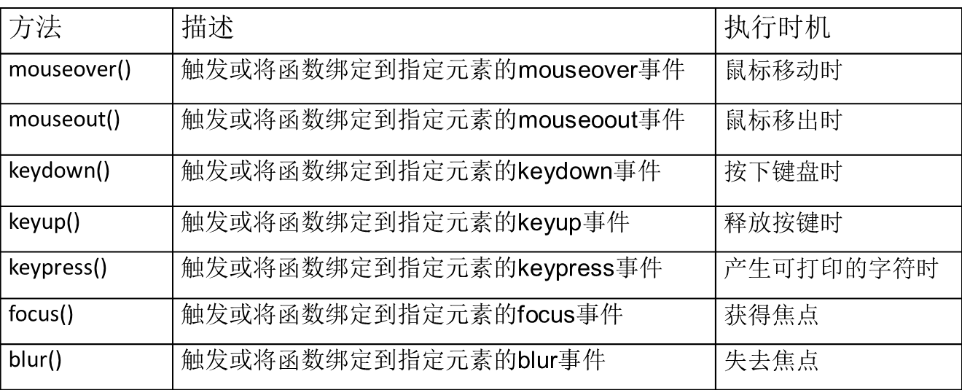
4.2 绑定事件
常用事件

Slide 42
4.3 绑定事件
在jQuery中，还可以使用bind()方法进行事件的绑定，bind()功能是为每个选择元素的事件绑定处理函数，其语法格式如下：
jQuery对象.bind(type,fn());
其中，参数type表示事件的类型，参数fn()表示事件触发时需要执行的处理函数。内置的事件类型包括click、mouseover、mouseout、focus、blur、keyup、keydown、change和scroll等。

Slide 43
4.4 切换事件
toggle()方法
在toggle()方法中，可以依次调用N个指定的函数，直到最后一个函数，然后重复对这些函数进行调用，像mp3中的循环播放。其语法格式如下：
jQuery对象.toggle(
function(){}, //第一次单击时触发
function(){}, //第二次单击时触发
function(){}, //第三次单击时触发
…..
);

Slide 44
4.4 切换事件
hover()方法
调用jQuery中的hover()方法可以使元素在鼠标移入与鼠标移出的事件中进行切换，其语法格式如下：
jQuery对象.hover(over,out);
参数over为鼠标移入元素时触发的函数，参数out为鼠标移出元素时触发的函数。

Slide 45
4.4 切换事件
方法one()
one()方法的功能是为所选择的元素绑定一个仅触发一次的处理函数，其调用的语法格式如下：
jQuery对象.one(type,fn);
其中参数type为事件类型，即需要触发事件的类型；fn为事件触发时所需要执行的函数。

Slide 46
任务2.使用jQuery重构验证代码
使用jQuery重构输入验证代码

Slide 47
5.1 课外学习
jQuery验证输入，可以使用jQuery validate框架。
学习网址：
http://www.runoob.com/jquery/jquery-plugin-validate.html

